Slide 1
Sekilas Tentang Sistem Operasi
Kelompok 1
Nama : 1. Ahmad miftahu rizki (1193004)
2. Muhammad ilham ferdiansyah (1193019)

Slide 2
Sekilas Tentang Sistem Operasi :
Pengertian Sistem Operasi
Jenis – Jenis Sistem Operasi
Fungsi dari Sistem Operasi
Bagian dari Sistem Operasi

Slide 3
Pengertian Sistem Operasi
Sistem operasi adalah perangkat lunak sistem yang bertugas untuk mengatur semua sumber daya dalam komputer (hardware dan software) agar dapat bekerja sesuai dengan perintah yang diberikan oleh penggunanya.
Sistem operasi mempunyai dua tugas utama, yaitu :
Pengelola seluruh sumber daya sistem komputer (sebagai resource manager)
Penyedia layanan (sebagai extended/virtual machine) menyediakan sekumpulan layanan (system calls) ke pemakai sehingga memudahkan dan menyamankan penggunaan atau pemanfaatan sumber daya sistem komputer

Slide 4
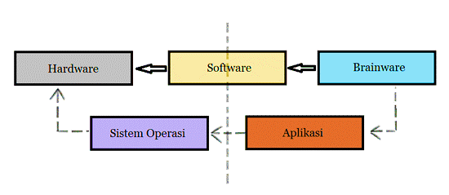
Program aplikasi dapat memberikan perintah langsung kepada hardware dimana dengan bantuan sistem operasi

Slide 5
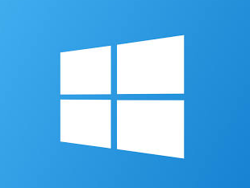
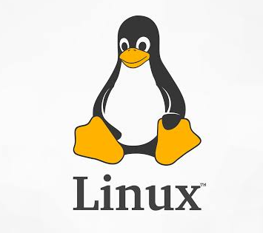

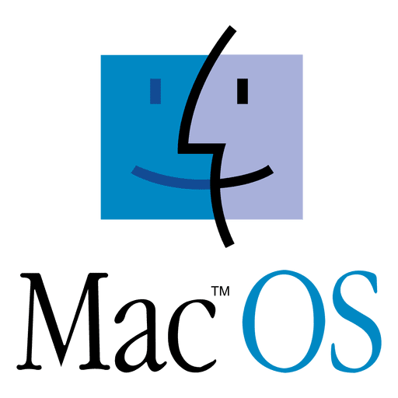

Jenis – Jenis Sistem Operasi

Slide 6
Fungsi dari Sistem Operasi
Menjalankan Operasi Dasar
Mengatur Hardware
Mengatur Berbagai Macam Aplikasi
Untuk Menyajikan Sebuah Tampilan
Untuk Koordinasi Perangkat Komputer
Untuk Fungsi Komputer yang Optimal

Slide 7
Bagian dari Sistem Operasi
Mekanisme Boot Yaitu proses meletakkan kernel ke dalam memori ketika sistem pertama kali dinyalakan. Misalnya di Windows ada istilah yang namanya Gagal Booting atau di Android dengan istilah BootLoop.
Kernel
Yaitu inti dari sebuah sistem operasi. Inti inilah yang memiliki tugas pokok untuk mengatur jalannya dari sebuah sistem operasi.

Slide 8
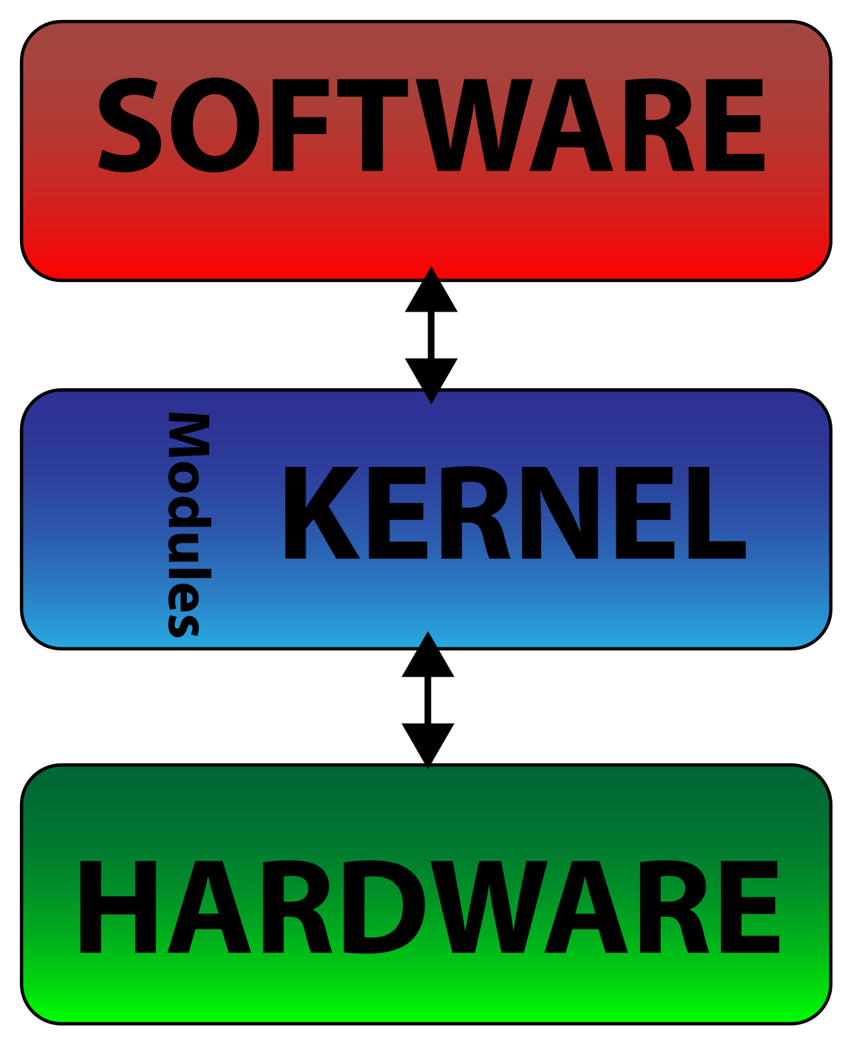

Slide 9
Command Interpreter atau Shell
Yang bertugas membaca input dari pengguna.
Pustaka-pustaka (Library)
Yang menyediakan kumpulan fungsi dasar dan standar yang dapat dipanggil oleh aplikasi lain. Contohnya file DLL (Dynamic Link Library) yang terdapat pada OS Windows dengan ekstensi berakhiran ".dll".
Driver
Yang bertugas untuk berinteraksi dengan hardware eksternal, sekaligus untuk mengontrolnya. Misalnya pada sebuah komputer yang baru diinstal terkadang ada beberapa fungsi dari hardware (contoh: VGA, Sound Card, Wifi, Modem) yang tidak bekerja, maka kita harus menginstal driver dari hardware tersebut agar dapat bekerja dan berfungsi dengan baik.

Slide 10
TANYA JAWAB

Slide 11
TERIMA KASIH

